Slide 1
How to read a paper
컴퓨터소프트웨어학부
2018008559
신상윤

Slide 2
목차
소개 : ‘three-pass’ 방법
First pass : 빠른 속도로 훑어보기
Second pass : 더 많은 주의를 기울여 읽기
Third pass : 논문을 다시 구현하기
문헌조사 : 어떤 논문을 읽어야 할까?
기존 연구& 참조
논문을 읽은 후
각 단계를 실제 논문을 읽는데 적용해본다.

Slide 3
소개 : ‘three-pass’ 방법
수업을 하기위해, 현업에서의 최신정보를 얻기 위해 연구원들은 끊임없이 논문을 읽지만, 논문을 읽는 방법은 대학에서 따로 가르쳐주지 않아 시행착오를 겪으며 힘들어하며 많은 시간을 낭비한다.
효율적으로 논문을 읽기위한 간단한 방법인 ‘three-pass’ 방법을 알려준다.
핵심아이디어는 처음부터 끝까지 읽는 대신 최대 3단계로 논문을 읽어야 한다는 것이다.

Slide 4
First pass : 빠른 속도로 훑어보기
더 읽어야 하는지 판단하는 단계이다. 5 ~ 10분 정도 소요된다.
1. 제목,요약,소개를 주의 깊게 읽는다.
2. 섹션, 하위 섹션 머리글을 읽고 나머지는 무시한다.
3. 결론을 읽는다.
4. 참조를 읽고 이미 읽은 것을 체크한다.
이제 다음 5가지 C들에 대하여 답변을 할 수 있어야한다.

Slide 5
First pass : 빠른 속도로 훑어보기
Category(어떤 종류의 논문입니까?) : 논문을 어떻게 읽어야 하는지 알려준다.
Context(다른 논문과 어떤 관련이 있습니까?) : 논문을 잘 쓰는 법과도 관련이 있다.
Correctness(가정이 유효한 것 같습니까?) : 15년간의 경험이므로 유효한 것 같다.
Contribution(논문의 주요 기여는 무엇입니까?) : 대학교에서 따로 가르쳐주지 않는 주제를 알려주어 대학생, 대학원생, 연구원들에게 도움을 준다.
Clarity(논문이 잘 쓰여졌습니까?) : 네.

Slide 6
First pass : 빠른 속도로 훑어보기
위의 정보를 사용하여 더 논문을 읽지 않는 선택을 할 수도 있다.
1. 관심이 없는 논문
2. 아직 논문을 이해하지 못하는 능력
3. 저자의 잘못된 가정

Slide 7
Second pass : 더 많은 주의를 기울여 읽기
더 많은 주의를 기울여 읽되, 증명과 같은 세부사항은 무시한다. 읽으면서 요점을 적어 두거나, 여백에 주석을 달면 도움이 된다.
1. 논문에 있는 그림, 도표 등을 주의 깊게 본다.
2. 아직 읽지 않았지만 관련 있는 참조를 표시한다.
시간은 1시간 정도 걸려야 한다. 이후에는 논문 내용을 이해하며, 다른 사람에게 논문의 내용을 요약하여 설명할 수 있어야 한다.

Slide 8
Second pass : 더 많은 주의를 기울여 읽기
논문의 내용 요약 : 저자는 어떤 방법을 사용하여 논문을 빠르고 효율적으로 읽을 수 있다고 한다. 그 방법은 ‘three-pass’ 방법으로, 논문을 깊이가 다른 세단계로 읽어 관련이 없거나, 오류가 있거나 등을 빠르게 파악하여 시간 낭비를 막아준다.

Slide 9
Second pass : 더 많은 주의를 기울여 읽기
종종 Second pass 이후에도 논문의 내용을 이해 못할 수도 있다.
1. 완전히 새로운 주제
2. 약어 등의 생소한 용어
3. 이해하지 못하겠는 증거, 실험방법
4. 근거 없는 주장
5. 너무 많은 참고자료
6. 밤이 늦어 피곤해서
그럴 때에는 다음 선택지가 있다.
1. 크게 중요한 자료가 아니길 바라면서 한쪽으로 치우기
2. 배경지식을 채워줄 자료를 먼저 읽고 다시 보기
3. 인내하며 Third pass로 넘어가기

Slide 10
Third pass : 논문을 다시 구현하기
가상으로 논문을 다시 구현해본다.
저자가 내린 가정을 참이라고 여기면서 작업을 해보고, 그 결과와 실제 논문을 비교하여 논문의 숨겨진 가정과, 충분히 발생할 수 있는 실패 상황들을 확인해본다.
세부적인 사항들에 큰 주의를 기울이며, 모든 문장마다 그것이 참인지 일일이 확인하며 저자의 가정을 반드시 의심해 보아야 한다. 또한 나라면 어떻게 아이디어를 제시했을지 생각해 본다.
<얻는 점>
증명부분의 유용한 통찰력
해당 논문의 표현 방식
내가 논문을 쓸 때 유용

Slide 11
Third pass : 논문을 다시 구현하기
초보자는 4 ~ 5 시간, 숙련된 사람은 1시간 정도가 소요된다.
Third pass 이후에는
1. 보지 않고서도 논문의 전체 구조를 재구성하고 장단점 또한 말할 수 있다.
2. 숨겨진 가정이 무엇인지, 누락된 인용이 무엇인지 정확히 찾을 수 있다.
3. 실험적 또는 분석적 기술의 잠재적인 문제가 무엇인지 지적할 수 있다.

Slide 12
Third pass : 논문을 다시 구현하기
논문의 구조 : 문헌 조사를 하는 방법을 설명 할 때 first pass 방법이 나와 뒤에 구성한 것 같다. 하지만 나는 논문을 확인하는 과정보다 문헌 조사가 먼저라고 생각하여 three pass 방법 설명 앞에다 배치하면 좋을 것 같다.
저자의 경험이 뒤에 따로 쓰여있는데 이는 아마 소개 글이 너무 길어질까 봐 따로 항목을 만들어 쓴 것으로 보인다. 하지만 나는 경험 사항이 뒤쪽에 따로 항목으로 있는 것이 어색하여 소개 글과 겹치는 부분을 지우고 합쳐서 하나의 글로 만들면 좋을 것 같다.
세부사항 : 모든 글의 근거는 저자의 15년간의 경험으로 이렇게 읽었더니 좋았더라 라는 말이다. 나는 논문이 더욱 설득력이 있기 위하여 대학생들을 대상으로 실제로 논문을 읽는 실험을 하면 좋을 것 같다. 한 그룹은 three pass 방법을 숙달하고, 나머지 그룹은 논문을 단순히 읽기 만했을 때 일정한 시간 동안 기억하는 내용을 테스트하는 식으로 할 것이다.

Slide 13
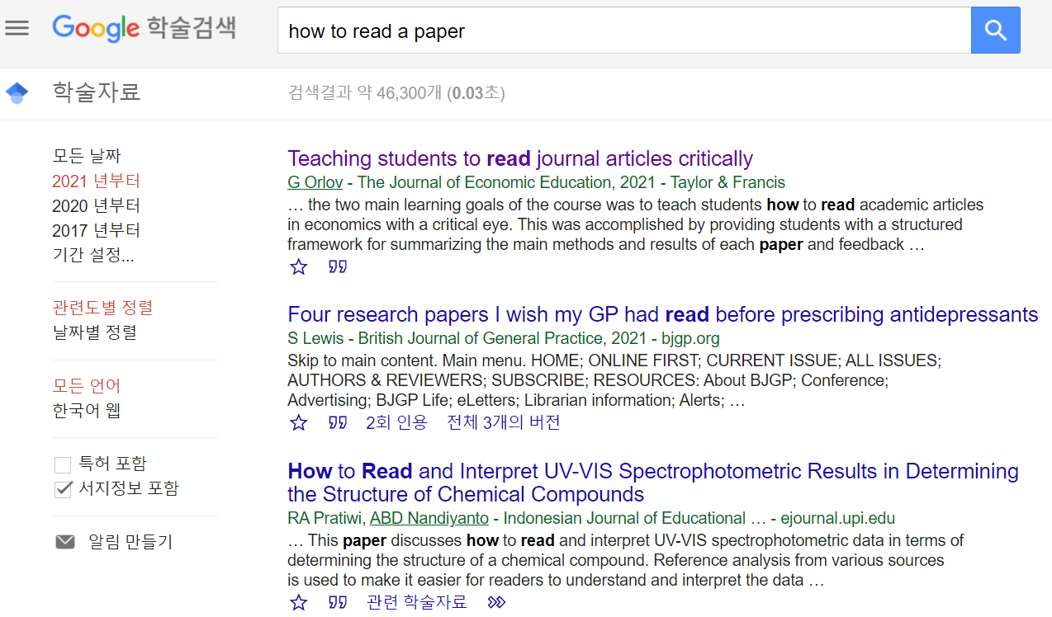
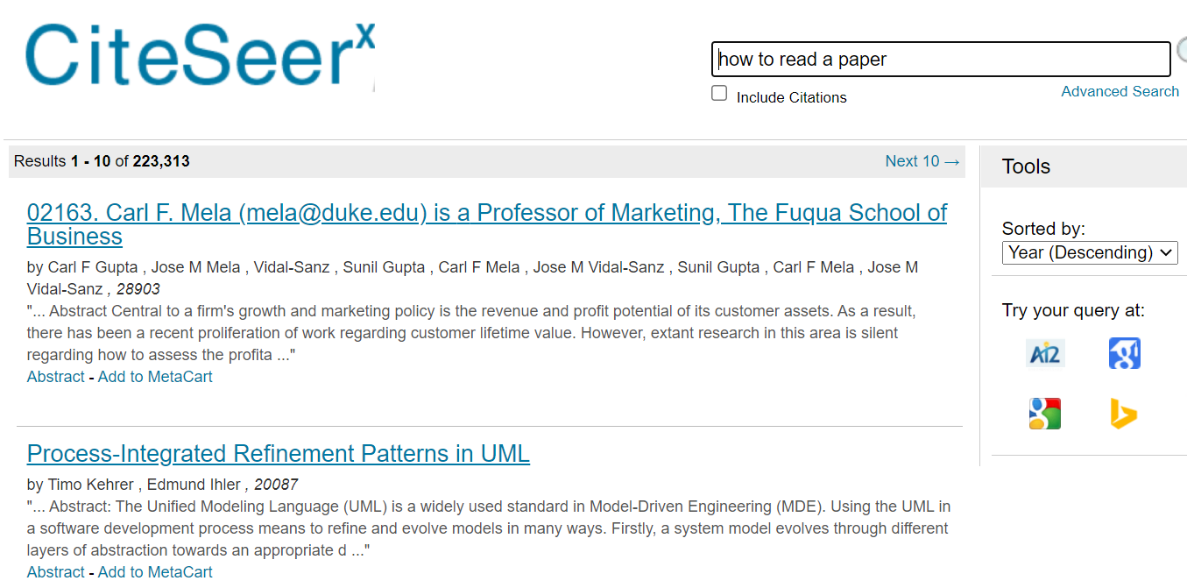
문헌조사 : 어떤 논문을 읽어야 할까?
1. Google Scholar, CiteSeer과 같은 사이트를 이용한다.
해당분야의 가장 최근의 3 ~ 5개 논문을 찾기 위한 키워드를 선택해야한다.
이후 논문을 읽을지 말지를 결정하기 위해 First pass를 수행한다.

Slide 14
문헌조사 : 어떤 논문을 읽어야 할까?
2. 언급된 인용을 찾아다니며, 반복적으로 나오는 저자의 이름을 살펴본다.
그 저자는 관련 분야의 핵심적인 저자일 것이며 그 저자가 쓴 논문이 우리가 찾는 논문일 가능성이 크다. 저자의 논문들을 다운로드 해놓고, 웹 사이트를 방문해서 가장 최근에 어디로 논문을 출고했는지 본다. 그곳은 아마 가장 유명한 학회일 것이다.
3. 해당 학회의 웹사이트를 방문해서 가장 최근의 기록들을 확인한다.
최근에 가장 많이 인용된 논문이 무엇인지를 보아야한다. 이 논문들이 공통적으로 인용하는 핵심적인 논문이 있다면 찾아서 반복하여 읽는다.

Slide 15
기존 연구 & 참조
논문을 읽을 계획이라면
Timothy Roscoe의 “Writing reviews for systems conferences”
-> http://people.inf.ethz.ch/troscoe/pubs/reviewwriting.pdf.
논문을 쓸 게획이라면
Henning Schulzrinne의 “Writing Technical Articles”
-> http://www.cs.columbia.edu/ hgs/etc/writingstyle.html.
George Whitesides의 “Whitesides’ Group: Writing a Paper”
-> http://www.che.iitm.ac.in/misc/dd/writepaper.pdf.

Slide 16
논문을 읽은 후
항상 어떤 글을 읽을 때는 처음부터 끝까지 읽어 내려갔다. 이는 논문을 읽을 때도 마찬가지였다. 논문이 몹시 어렵고 새로운 용어가 많다면 읽는데 에는 아주 오랜 시간이 걸렸다.
How to read a paper 논문을 읽은 후에는 이렇게 시간이 오래 걸린 것은 항상 처음부터 끝까지 읽었기 때문이라고 생각한다. 저자는 우리에게 먼저 핵심 내용 등을 읽고 논문을 더 읽은 것인지 판단하라고 알려준다. 이 과정을 반복하다 보면 우리는 논문을 5 ~ 10분만 보아도 계속 읽어야 할 논문인지 아닌지를 판단할 수 있을 것이다.
앞으로는 three pass 방법을 통해 빠르게 논문을 읽을 수 있을 것이다.

